Slide 1
중세 일본의
정치와 경제
중세 일본의
정치와 경제
21401988 일본어 일본학과 권예빈
21401988 일본어 일본학과 김성미
Copyrightⓒ. Saebyeol Yu. All Rights Reserved.

Slide 2
Contents
1
전국시대 정치적 상황
2
전국시대 경제 상황
3
아즈치시대
4
모모야마 시대
전국시대의 서막
다이묘들의 하극시대
경쟁이 발전을 낳은 시대
농업과 상업의 발달
아즈치모모야마 정치 경제
혼노지의 변
모모야마의 정치 경제
임진왜란

Slide 3
1
전국시대 정치적 상황
전국시대의 서막
다이묘들의 하극시대
Copyrightⓒ. Saebyeol Yu. All Rights Reserved.

Slide 4
1
호주 상속제
Q. ‘호주 상속제’란?
A.
한 대의 호주가 죽으면 그 다음 호주가 모든 재산을 물려받는 제도
Copyrightⓒ. Saebyeol Yu. All Rights Reserved.

Slide 5
“ 오닌의 난 ”
1
쇼군
아시카가
요시마사
동생
아시카가
요시미
vs
아들
아시카가
요시히사
정치적중립
악영향 : 분란을 더욱 부추김

Slide 6
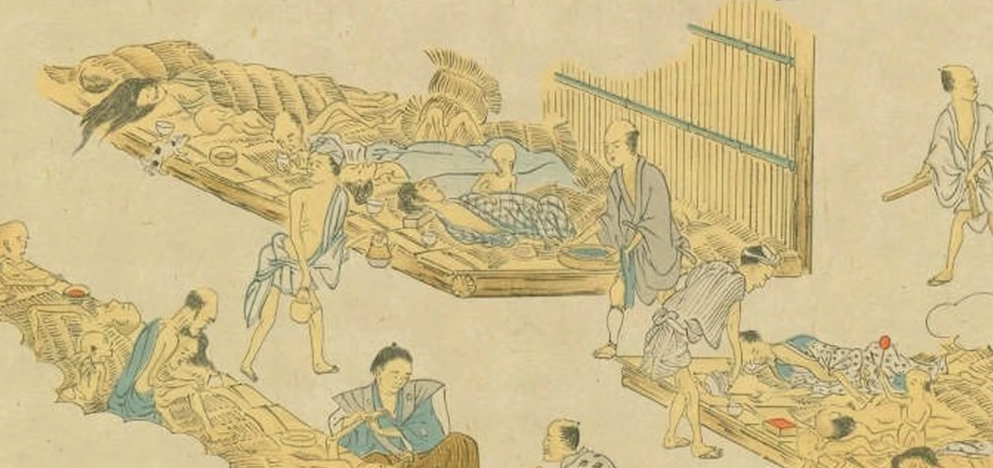
1
오닌의 난
1477년 전쟁 종결
폐허가 된 교토
교토의 황폐화, 역사적 기록, 보물 소실
무로마치 막부 전국적인 정권기능 상실
쇼군의 권력상실
센고쿠 다이묘 끼리 권력투쟁 벌이는
하극상의 시대
https://www.youtube.com/watch?v=dH87nDtf3jo
Copyrightⓒ. Saebyeol Yu. All Rights Reserved.

Slide 7
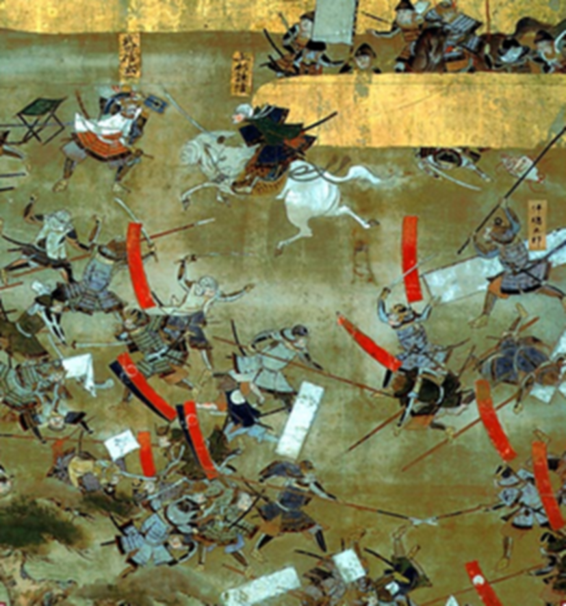
1
다이묘들의 하극시대
Q. ‘센고쿠 다이묘’란?
A.
쟁란의 시대를 거치면서
막부와 관련 없이
스스로 힘을 키워 슈고 다이묘를 쓰러뜨리고 중앙정부와 무관히
지역을 독자적으로 지배하는
세력이 바로 전국 다이묘
Copyrightⓒ. Saebyeol Yu. All Rights Reserved.

Slide 8
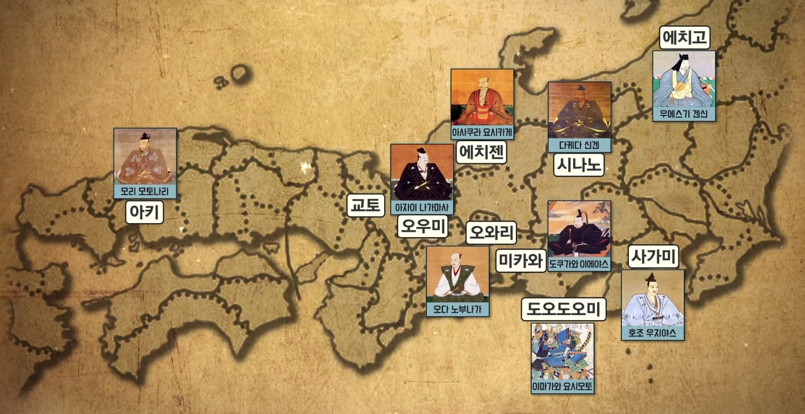
1
다이묘들의 하극시대
우에스기 겐신
다케다 신겐
도쿠가와 이에야스
오다
노부나가
https://www.youtube.com/watch?v=dH87nDtf3jo

Slide 9
2
전국시대 경제적 상황
경쟁이 발전을 낳은 전국시대
농업과 상업의 발달
Copyrightⓒ. Saebyeol Yu. All Rights Reserved.

Slide 10
2
전국시대 정치와 경제
경쟁이 발전을 낳았던 전국시대
토지조사
상공업
조카마치
연좌제
광산업
Copyrightⓒ. Saebyeol Yu. All Rights Reserved.

Slide 11
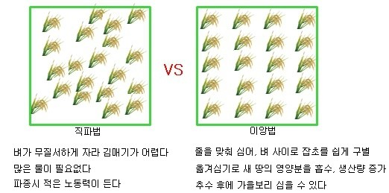
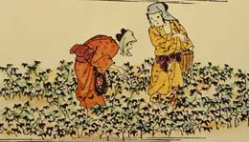
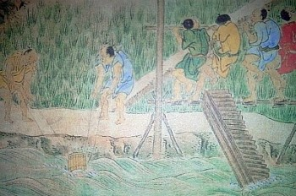
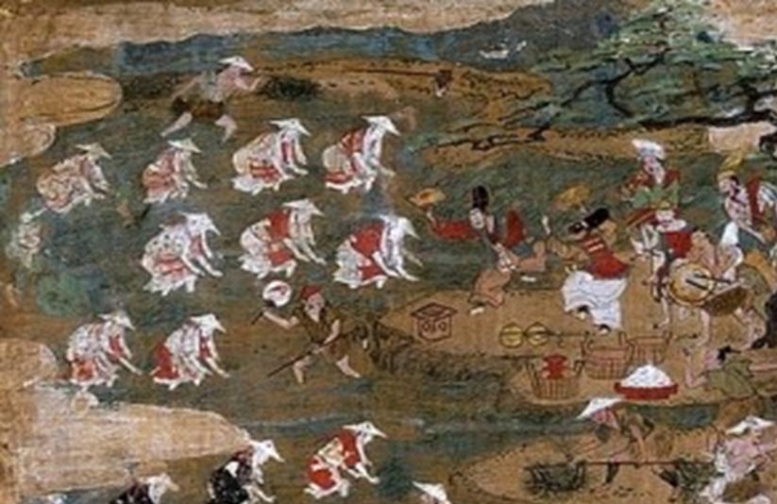
“ 농업의 성장 ”
4
농업과 산업의 발달
2
목화
용골차
이양법
무로마치 말기에는 조선에서
몰래 밀수입한 목화씨가 전래되어 이때부터 서서히 ‘목면’을 생산하게 된다.
'용골차'를 사용하여 보다 용이하게 논에 물을 댈 수 있었다
이앙법'이 보급되어 벼의 생육 기간을크게 단축시킬 수 있어,
쌀→메밀→보리의
'삼모작'까지 가능
.
Copyrightⓒ. Saebyeol Yu. All Rights Reserved.

Slide 12
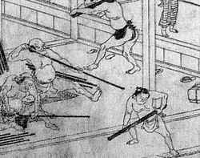
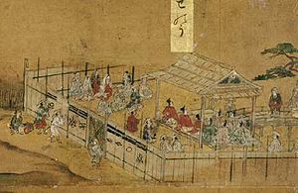
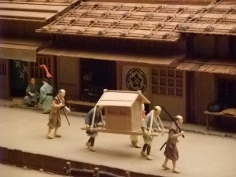
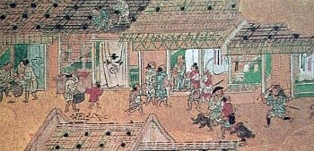
“ 상업의 성장 ”
2
농업과 산업의 발달
특산품
극장
도이야(여관)
전문적으로 생산하는
'특화‘된 모습이 나타나게 된다
따라서 정기시장도 열리고
상설 소매점이 일반화 된다
'가면극'을 전문적으로 하는
'극장'도 나타나기 시작한다.
.
상업의 발달은 곧 교통의 발달로 이어지는데 당시 교통의 요지에는 숙박업과 운송업을 동시에 하는 도이야가 생겨나기 시작했다
Copyrightⓒ. Saebyeol Yu. All Rights Reserved.

Slide 13
2
전국시대의 정치와 경제
Q. ‘전국 시대’란?
“ 힘이 있는 자가 나라를 뒤엎어 군림하는 하극상의 시대를
전국시대라 부른다
130여 년에 걸친 구질서와 구체제가 붕괴되는 시대였지만
전국시대는 새로운 것 이 탄생하는 시대이기도 했다. ”
Copyrightⓒ. Saebyeol Yu. All Rights Reserved.

